Slide 1

荣成学院
获奖集体和个人名单
二O二四年四月十二日

Slide 2

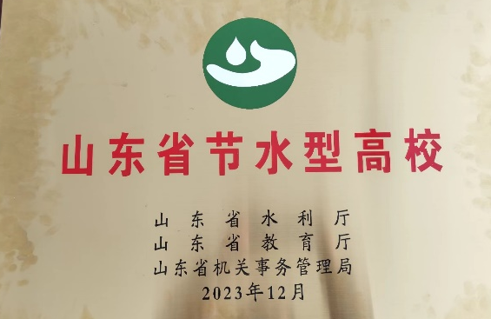
全国工会职工书屋示范点
黑龙江省工会职工小家示范点
山东省节水型高校

Slide 3
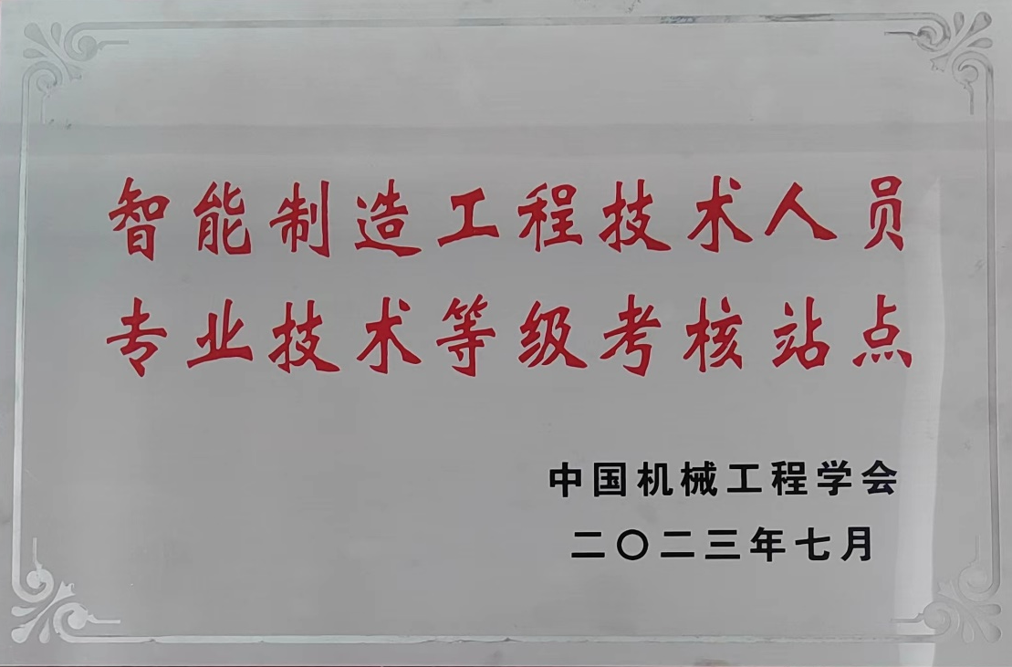
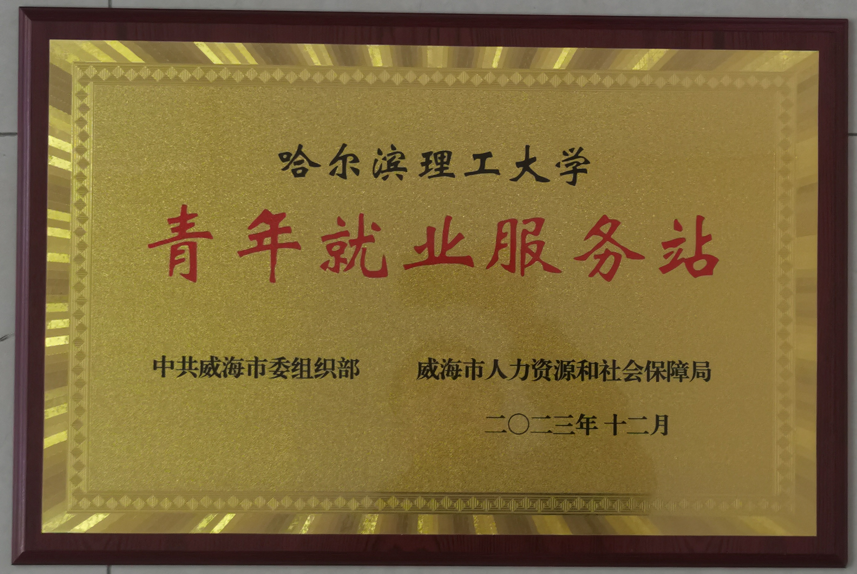
智能制造工程技术人员
专业技术等级考核站点
威海市“青年就业服务站”

Slide 4
学院获评“山东省红十字应急救护工作先进单位“ 大学生青年志愿者协会获评山东省省无偿献血志愿服务工作先进团队 学院工会评为荣成市工会年度工作优秀单位 学院团委获批全国高校防艾基金项目 “号角支教团”评为校级暑期三下乡实践团队

Slide 5
第二届全国高校教师教学创新大赛（2022年）
三等奖
杨东宇（女）

Slide 6
第二届黑龙江省高校教师教学创新大赛（2022年）
一等奖
杨东宇（女）
二等奖
崔永敏

Slide 7
第六届黑龙江省高校青年教师教学竞赛（2022年）
一等奖（工科组）
张礼慧

Slide 8
哈尔滨理工大学第二届高校教师教学创新大赛（2022年）
一等奖
杨东宇（女） 崔永敏
二等奖
张礼慧

Slide 9
哈尔滨理工大学第六届青年教师教学竞赛（2022年）
一等奖
张礼慧
二等奖
杨东宇（女） 崔永敏
三等奖
杨璐榕

Slide 10
哈尔滨理工大学第九届青年教师多媒体课件比赛
（2022年）
一等奖
张思艳
三等奖
杨东宇（女）

Slide 11
哈尔滨理工大学第九届微课教学比赛
（2022年）
二等奖
孙海涛
三等奖
张礼慧

Slide 12
黑龙江省第二届高等学校课程思政教学竞赛
（2023年）
二等奖
崔永敏
三等奖
杨东宇（女）

Slide 13
第三届黑龙江省高校教师教学创新大赛
（2023年）
一等奖
张礼慧
三等奖
杨璐榕

Slide 14
黑龙江省第十届青年教师多媒体课件比赛
（2023年）
二等奖
夏培艳

Slide 15
哈尔滨理工大学第三届教学创新大赛（2023年）
一等奖
张礼慧 杨璐榕
二等奖
张 欢 张雪君 姜琳
三等奖
李万军 丁艳艳 袁晓

Slide 16
哈尔滨理工大学第七届高校青年教师教学竞赛
（2023年）
二等奖
尹 儒 王颖珠 赵 琳
杨璐榕 刘军亭 赵 丽
三等奖
胡继红

Slide 17
哈尔滨理工大学第十届青年教师多媒体课件比赛
（2023年）
一等奖
夏培艳 张 欢

Slide 18
哈尔滨理工大学第十届微课教学比赛
（2023年）
二等奖
张礼慧
三等奖
聂秀伍

Slide 19
黑龙江省第三批省级一流本科课程
《机械原理》 杨东宇（女）

Slide 20
黑龙江省课程思政示范课程和教学团队培养项目
赵金涛 杨东宇（女） 贾明川 祝建平 王 雪 刘丽芳 刘新娜 杜少光

Slide 21
哈尔滨理工大学第十八届“挑战杯”
大学生课外学术科技作品竞赛优秀指导教师
厉 套 耿学彪 丁艳艳 祝建平 杨 志
孙 晶 赖振华 王晓玲 王小旭 许瀚樱

Slide 22
共青团山东省委 2023 年度 “百万大学生进社区”
社会实践活动
先进集体 机械 21-2 团支部 先进个人 汪 悦
2023高校大学生“返家乡”社会实践安全教育直播分享会优秀指导教师
唐志扬

Slide 23
荣成学院学子获第九届“东方财富杯”全国大学生金融挑战赛三等奖1项；
获第十八届“挑战杯”黑龙江省大学生课外学术科技作品竞赛三等奖1项；
获山东省高校心理健康教育月活动二、三等奖各1项
获“威海市商业银行杯”第二届大学生创业大赛职业生涯规划组一等奖1项，二、三等奖各2项

